Slide 1
مرحلة الشرح من فهم المقروء

Slide 2
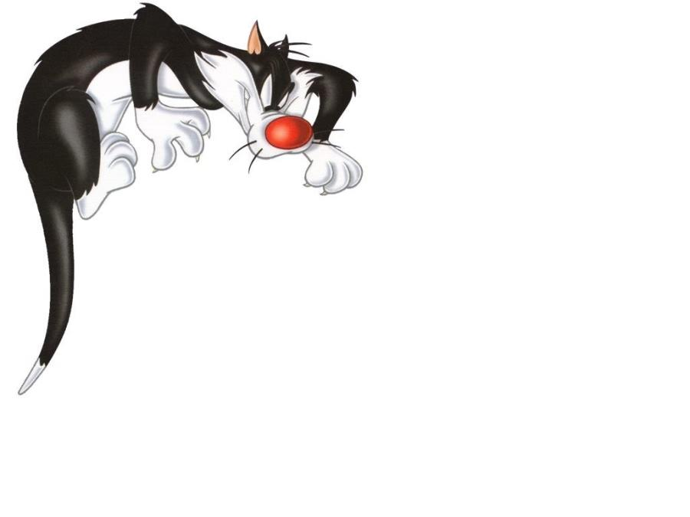
اَلقِطُّ الظَّريف
كانَ في قَديمِ الزَّمانِ مُزارِعٌ فَقيرٌ ، لَهُ ثَلاثَةُ أَبناءٍ . عِندَ وفاتِهِ لِم يَكُن يَملِكُ سِوى طاحونَةٍ قديمَةٍ وَحِمارٍ وَ قِطٍّ، فَتَمَّ تَقسيمُ ميراثِهِ بَينَ أبنائِهِ الثَّلاثَةِ.وَرِثَ الاِبنُ الأَكبَرُ الطاحونَةَ وَالأَوسَطُ الحِمارَ، وَلَم يَبقض لِلابنِ الأَصغَرِ سِوى القِطِّ.
تَساءَلَ الاِبنُ الأَصغَرُ بِعَدَمِ رِضًا:“إِنَّ إخوَتي يُمكِنُهُمُ الاِستِفادةُ مما وَرِثوهُ في كَسبِ مَعيشَتِهم، أَما أَنا فما عَلَيَّ أَن أَفعَلَ بِقِطٍّ غَيرَ الاَستفادَةِ مِن فروَتِهِ في صُنعِ قُبَّعّةٍ تَحميني مِنَ البَردِ؟“.
عندَما سَمِعَ القِطُّ هذِهِ الكَلِماتِ انتَصَبت أُذُناهُ، وقالَ لِمُعَلِمِهِ الجَديدِ:“لا تَحزَن يا مُعَلِّمي! أَعطِني فَقَط زَوجًا مِنَ الأَحذِيَةِ وَكيسًا، وَسَتَرى ماذا يُمكِنُني أن أُقَدِّمَ لَكَ.

Slide 3
َّ
نَظَرَ الشابُ إِلَيهِ بِحَيرةٍ، فَقَد كانَ يَعلَمُ أَنَّ هذا القِطَّ صاحِبُ حيلةٍ ، فَقَد راقَبَهُ مِرارًا وهو يَصطادُ الفِئرانَ والجِرذانَ في طاحونَةِ أَبيهِ، فَقَرَّرَ المُحاوَلَةَ، وَأَحضَرَ لِلقِطِّ ما طَلَبَهُ.
لَبِسَ القِطُّ الحِذاءَ وَأَخَذَ الكيسَ واتَّجَهَ إِلى الغابَةِ، حيثُ يَكثُرُ وُجودُ الأَرانِبِ.كان قَد مَلَأَ الكيسَ بِأَعشابٍ طازِجَةٍ ذاتِ رائِحَةٍ فَوّاحَةٍ، بُغيَةَ جَذبِ بَعضِ الأَرانِبِ السّاذَجَةِ إِلى داخِلِهِ. تَمَدَّدَ على الأَرضِ وتَظاهَرَ بالنَّومِ، فاجتَذَبَت رائِحَةُ الأَعشابِ الذَّكِيَّةُ أَرنَبًا كانَ بالجِوارِ، فَاقتَرَبَ مِنَ الكيسِ، وحاوَلَ أَن يُدخِلَ رَأسَهُ فيهِ، لكِنَّ القِطَّ انقَضَّ عَلَيهِ بِسُرعَةٍ وَاحتَجَزَهُ داخِلَ الكيسِ. حَمَلَ القِطُّ الكيسَ واتَّجَهَ إِلى المَلِكِ وَطَلَبَ مُقابَلَتَهُ.

Slide 4
عندَما مَثَلَ القِطُّ بَينَ يَدَي المَلِكِ انحَنى بِاحتِرامٍ، وَقَدَمَ لَهُ الأَرنَبَ قائِلًا:“مولايَ المَلِكَ،هذا أَرنَبٌ أَرسَلَهٌ إِلَيك مُعَلِّمي الأَميرُ نَبهان. كانَ هذا هُوَ الاِسمَ الَّذي اختارَهُ لِمُعَلِّمِهِ.قَبِلَ المَلِكُ الهَدِيَّةَ، وَقَالَ:“بَلِّغ مُعَلِّمَكَ أَنَّ تَصَرُّفَهُ الكَريمَ هذا قد تَرَكَ أَثَرًا طَيِّبًا في نَفسي،وَأَنّي أَشكُرُهُ كَثيرًا .
بعدَ بِضعَةِ أَيّامٍ عادَ القِطُّ لِلصَّيدِ، لكِنَّهُ هذه المَرَّةَ اتَّجَهَ إِلى حَقلِ قَمحٍ وَتَمَدَّدَ كَالمَرَّةِ السّابِقَةِ بَعدَ أَن تَأَكَّدَ مِن أَنَّ فُوَّهَةَ الكيسِ مَفتوحَةٌ بِشَكلٍ كافٍ. اِقتَرَبَ حَجَلانِ مِنَ الكيسِ وَحاوَلا دُخولَهُ، فَأَسرَعَ القِطُّ وَأَقفَلَ الكيسَ عَلَيهِما، وأَسرَعَ لِتَقديمِهِما إِلى المَلِكِ كَما فَعَلَ في المَرَّةِ السَابِقَةِ.
سُرَّ المَلِكُ كَثيرًا،وَأَمَرَ بِتَقديمِ المَشروباتِ المُنعِشَةِ لِلقِطِّ تَعبيرًا عن تَقدير المَلِكِ لَهُ.

Slide 5
ض
وبقِيَ القِطُّ عَلى هذِهِ الحالِ يُقَدِّمُ لِلمَلِكِ كُلَّ فَترَةٍ هَدِيَّةً على أَنَّها مِنَ الأَميرِ نَبهان، فَمَرَّةً يَأخُذُ لَهُ أَرنَبًا وأُخرى حَجَلًا...وَبَدأَ المَلِكُ يَهتَمُّ في مَعرِفَةِ أَمرِ هذا الأَميرِ الذي ظَهَرَ فَجأَةً. عَلِمَ القِطُّ أَنَّ المَلِكَ سَيَصطَحِبُ ابنَتَهُ الأَميرَةَ في نُزهَةٍ عَلى ضَفافِ النَّهرِ، فَطَلَبَ مشن مُعَلِّمِهِ أَن يَذهَبَ إِلى الَّنهرِ لِلسِّباحَةِ. كانَ الشّابُّ يَثِقُ بِقِطِّهِ،فَنَفَّذَ ما طَلَبَهُ مِنهُ دونَ تَرَدُّدٍ، خَلَعَ ثِيابَهُ وَنَزَلَ إِلى الماءِ.
تابَعَ القِّطُ تَنفيذَ الخُطَّةِ، فَسَبَقَهُم إِلى الحُقولِ، وَالتَقى بِالفَلّاحينَ الَّذينَ كانوا يَعمَلونَ هُناكَ، فَقالَ لَهُم:“ أَيُّها النّاسُ الطَّيِّبونَ...إِنَّ المَلِكَ سَيَمُرُّ الآنَ مِن هُنا وَسَيَسأَلُكُم عَن مالِكِ هذِهِ الحُقولِ...فَأَخبِروه أَنَّ كُلَّ هذِهِ الحُقولِ مِلكٌ لِلأَميرِ نَبهان، وَإِلاّ فَالوَيلُ لَكُم!“.

Slide 6
عِندَما وَصَلَ المَوكِبُ إِلى الحُقولِ،سَأَلَ المَلِكُ الفَلاّحينَ عَن مالِكِ هذِهِ الأَراضي،فَأَجَابَ الفَلّاحونَ بِصَوتٍ واحِدٍ:“ إِنَّها لِلأَميرِ نَبهان“ ،وَأَشاروا إِلى مُعَلِّمِ القِطِّ الَّذي كانَ قَد خَرَجَ مِنَ النَّهرِ وَوَقَفَ قَريبًا مِنَ الحُقولِ. قالَ المَلِكُ لِلأَميرِ الشّابِّ:“إِنَّ لَدَيكَ أَملاكًا كَثيرةً على ما يَبدو“.أجابَ الأَميرُ بِكُلِّ تَواضُعٍ:“ صحيحٌ أَيُّها المَلِكُ. إِنَّ المَحصولَ جيدٌ أَيضًا“ . هَنَّأَ المَلِكُ الأَميرَ عَلى ذلِكَ، وتَمَنّى لَهُ كُلَّ خَيرٍ.
وَقَد كانَت هذِهِ الأَراضي الَّتي مَرَّ بِها المَلِكُ مِلكًا لِغولٍ، يَسكُنُ قَصرًا عَظيمًا.

Slide 7
عرَفَ القِطُّ أَنَّ لِهذا الغولِ قُدُراتٍ سِحرِيَّةً، فَقَصَدَهُ وَطَلَبَ مُقابَلَتَهُ اِستَقبَلَهُ الغولُ بمُنتَهى الحَفاوَةِ. اِنحَنى القِطُّ بِاحتِرامٍ أَمامَ الغولِ، وَأَلقى عَلَيهِ التَّحِيَّةَ ثُمَّ قالَ لَهُ:“ سَيِّدي، لَقَد مَرَرتُ أمامَ قَصرِكَ، وَكانَ لا بُدَّ أَن أُلقِيَ التَّحِيَّةَ عَلَيكَ. لَقد قيلَ لي إِنَّ لَدَيكَ قُدُاراتٍ تُمَكِّنُكَ مِنَ التَّحَوُّلِ إِلى أَيِّ نَوعٍ مِن أنواعِ الحيواناتِ، مهما كانَت ضَخمَةً كالأَسَدِ أَوِ الفيلِ“.
أجابَهُ الغولُ :“هذا صَحيحً“.
ولإِثباتِ ذلِكَ غَيَّرَ الغولُ عَلى الفَورِ شَكلَهُ، وَتَحَوَّلَ إِلى أَسَدٍ كَبيرٍ .
خافَ القِطُّ وَتَراجَعَ إِلى الوَراءِ، وَالأَسَدُ يَزأَرُ بِصوتٍ ارتَجَّت لَهُ أَرجاءُ القَصرِ.
إِنَهُ شَيءٌ عَجيبٌ حَقًا يا سَيِّدي الغولَ. هَل يُمكِنُكَ أن تَتَحَوَّلَ إِلى حَيَوانٍ صَغيرٍ كالفَأرِ مَثَلًا.

Slide 8
قُلتُ لَكَ لا شَيءَ يستَحيلُ عَلَيَّ .
وعَلى الفَورِ تَحَوَّلَ الغولُ إِلى فَأرٍ صَغيرٍ يَجري في أَنحاءِ الغُرفَةِ، وَلكِنَّ القِطَّ كانَ أَسرَعَ مِنهُ فانقَضَّ عَلَيهِ وابتَلَعَهُ.في هذِهِ الأَثناءِ، كانَ المَلِكُ وَحاشِيَتُهُ قَدِ اقتَرَبوا مِنَ القَصرِ، دُهِشَ المَلِكُ مِن ضَخامَتِهِ وَجَمالِهِ وَطَلَبَ زِيارَتَهُ.
وقَفَ القِطُّ أَمامَ المَدخَلِ لاِستقبالِهِم، وَفَورَ وُصولِهِم رَحَّبَ بِهِم قائِلًا : أَهلًا بِكُم في قَصرِ الأَميرِ نَبهان!
قالَ المَلِكُ مُخاطِبًا الأَميرَ: ”هَل هذا القَصرُ أَيضًا مِلكُكَ؟يا لَرَوعَةِ بِنائِهِ! وَمِنَ المُؤَكَّدِ أَنَّ جَمالَهُ مِنَ الدّاخِلِ لا يَقِلُّ عَن جَمالِهِ الخارِجِيِّ.

Slide 9
أَجابَ الشّابُّ:“يُشَرِّفُني أَيُها المَلِكُ أَن تَدخُلَهُ“.
دَخَلَ المَلِكُ وَخَلفَهُ الشّابُّ بِصُحبَةِ الأَميرَةِ. تَجَوَّلوا في أنحاءِ القَصرِ كُلِّهِ، وَ هَنَّأوا الأَميرَ على ذَوقِهِ الرَّفيعِ.ثُمَّ دعاهُمُ القِطُّ لِلدُّخولِ إِلى قَاعَةِ الطَّعامِ، حَيثُ كانت تَنتَظِرُهُم مائِدَةٌ كَبيرَةٌ مُمتَلِئَةٌ بِكُلِّ أَنواعِ الأطباقِ الشَهيَّةِ.
اِزدادَ إِعجابُ المَلِكِ بالأميرِ الشّابِّ وَبِثَروَتِهِ، وَكانَ المَلِكُ قَد لاحَظَ الإِعجابَ المُتبادَلَ بَينَ الأَميرَةِ الشّابَّةِ وَ الأَميرِ. بَعدَ أَن أَكَلوا وَشَرِبوا، اِقتَرَبَ المَلِكُ مِنَ الشّابِّ وَقالَ لَهُ:“ إِن ابنَتي مُعجَبَةٌ بِكَ، وَأَنا أَتَمَنّى أَن أَراكُما مُتَزَوِّجَينِ وَسَعيدَينِ مَعًا“. وَكانَ الشّابُّ قَد وَقَعَ في حُبِّ الأَميرَةِ، فوافَقَ دونَ تَرَدُّدٍ، فَتَزَوَّجا في اليَومِ نَفسِهِ وَعاشا مَعًا في القَصرِ حياةً سعيدةً . أَما القِطُّ، فَقَد عاشَ مَعَهُم في القَصرِ حياةً مُرَفَّهَةً، وَلَم يَعُد يَركُضُ خَلفَ الفِئرانِ إِلّا لِلتَّسليَةِ وَاللَّهوِ.

Slide 10
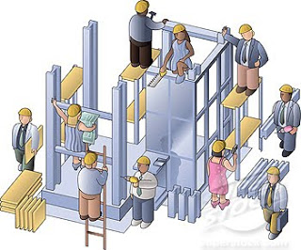
كَسبِ مَعيشَتِهم : كسب رزقهم.
العودة للنص

Slide 11
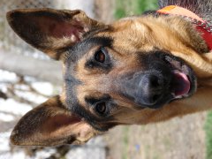
انتصبت أذناه : اِرْتَفَعَت أذناه
العودة

Slide 12
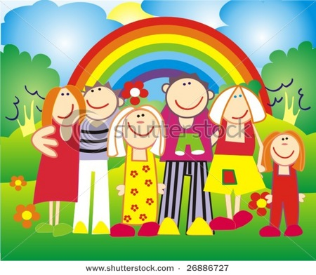
موكب:
جَمَاعَة ، حَشْد ، مَجْمُوعَة ، جُمْهُور ، زُمْرَة

Slide 13
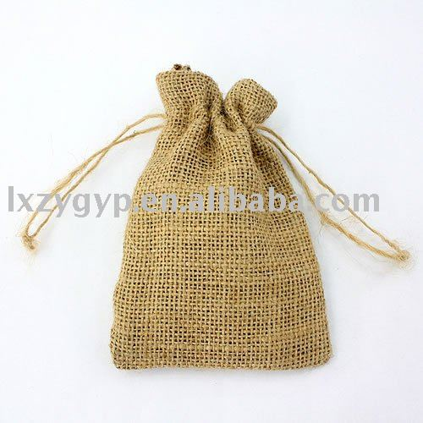
فُوَّهَة: فَم وأَوّل أي مدخل الشيء.
العودة

Slide 14
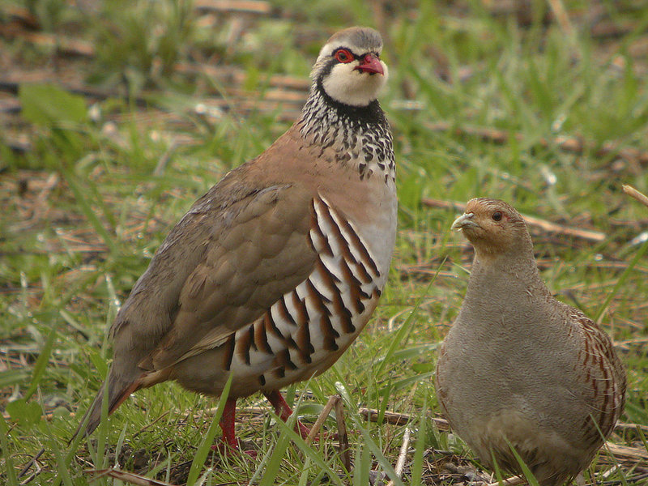
حَجَلانِ: نوعٌ مِن أنواعِ الطيور.
العودة

Slide 15
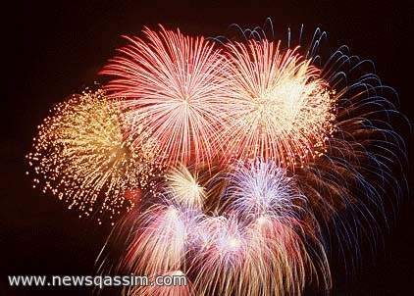
منتهى الحفاوة: قمة التَرْحِيب، التَكْريم، الاِحْتِفَاء.
العودة للنص

Slide 16
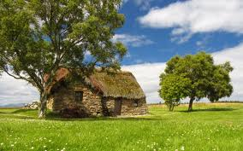
حياة مرفهة: حياة كريمة.

Slide 17
المناقشة والحوار حول الدرس

